Slide 1



Tecnológico Nacional de México
Instituto Tecnológico de Frontera Comalapa
Carrera:
Ingeniería en Sistemas Computacionales
Materia:
Administración de base de Datos
Reporte de práctica:
Consumo de microservicios con Angular
Docente:
Ing. Francisco Javier Mingo Velázquez
Estudiante:
Alan Eduardo Rodríguez Silvestre
Número de control:
221260062
Semestre:
6°
Fecha de entrega:
07 de junio del 2026
1

Slide 2
INDICE
Introducción ---------------------------------------------------------------------------------------- 3
Justificación ---------------------------------------------------------------------------------------- 4
Consumo de microservicios con Angular ----------------------------------------------------------- 5
Creación de un proyecto en Angular -------------------------------------------------------------- 6
Programación del frontend ----------------------------------------------------------------------- 15
Pruebas del funcionamiento del frontend -------------------------------------------------------- 27
Conexión del frontend con el backend ----------------------------------------------------------- 30
Pruebas de la conexión del frontend con el backend --------------------------------------------- 35
Conclusión ---------------------------------------------------------------------------------------- 41
Fuentes de información --------------------------------------------------------------------------- 42
Anexos -------------------------------------------------------------------------------------------- 43
2

Slide 3
INTRODUCCION
Anteriormente lleve a cabo la creación de una una arquitectura de microservicios compuesta por 5 servicios que fueron “Config”, “Eureka”, “Gateway”, “Course” y “Student” en Intellij IDEA.
Para complementar aun mas el sistema creado, en esta practica implemente el uso de la herramienta “Angular”para poder consumir los microservicios ya existentes mediante una interfaz web y asi poder realizar operaciones como insertar, cosultar, actualizar y eliminar datos.
Por lo cual, se presenta a continuación los pasos llevados a cabo para realizar esto, lo cual nos permitira comprender el proceso detallado que se lleva a cabo para consumir microservicios con Angular.
3

Slide 4
JUSTIFICACION
El frontend es un elemento fundamental ya que actúa como puente eficiente entre la lógica del backend y el usuario final, impactando directamente en el éxito comercial de un proyecto.
Por esta razon, considero que esta práctica es de gran importancia, ya que nos permitirá implementarle el frontend a los microservicios creados anteriormente utilizando la herramienta Angular y asi poder consumer dichos microservicios
Angular es una herramienta que nos permite crear aplicaciones web modernas, interactivas y escalables. Este framework de JavaScript utiliza TypeScript como lenguaje principal, lo que facilita el desarrollo de interfaces de usuario complejas mediante componentes reutilizables, módulos y servicios.
4

Slide 5
CONSUMO DE MICROSERVICIOS CON ANGULAR
A través de esta práctica llevé a cabo la implementación de la herramienta Angular con el objetivo de desarrollar una interfaz web que permita consumir de manera eficiente los microservicios creados anteriormente.
Los pasos que llevé a cabo para realizar esto, fueron los siguientes:
5

Slide 6
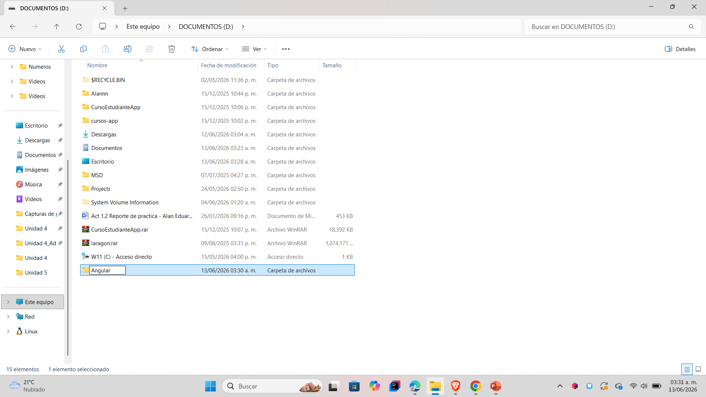
CREACION DE UN PROYECTO EN ANGULAR
Paso 1: para llevar a cabo la creación de un proyecto en Angular, accedí primeramente mi explorador de archivos y una carpeta llamada “Angular”.
6

Slide 7
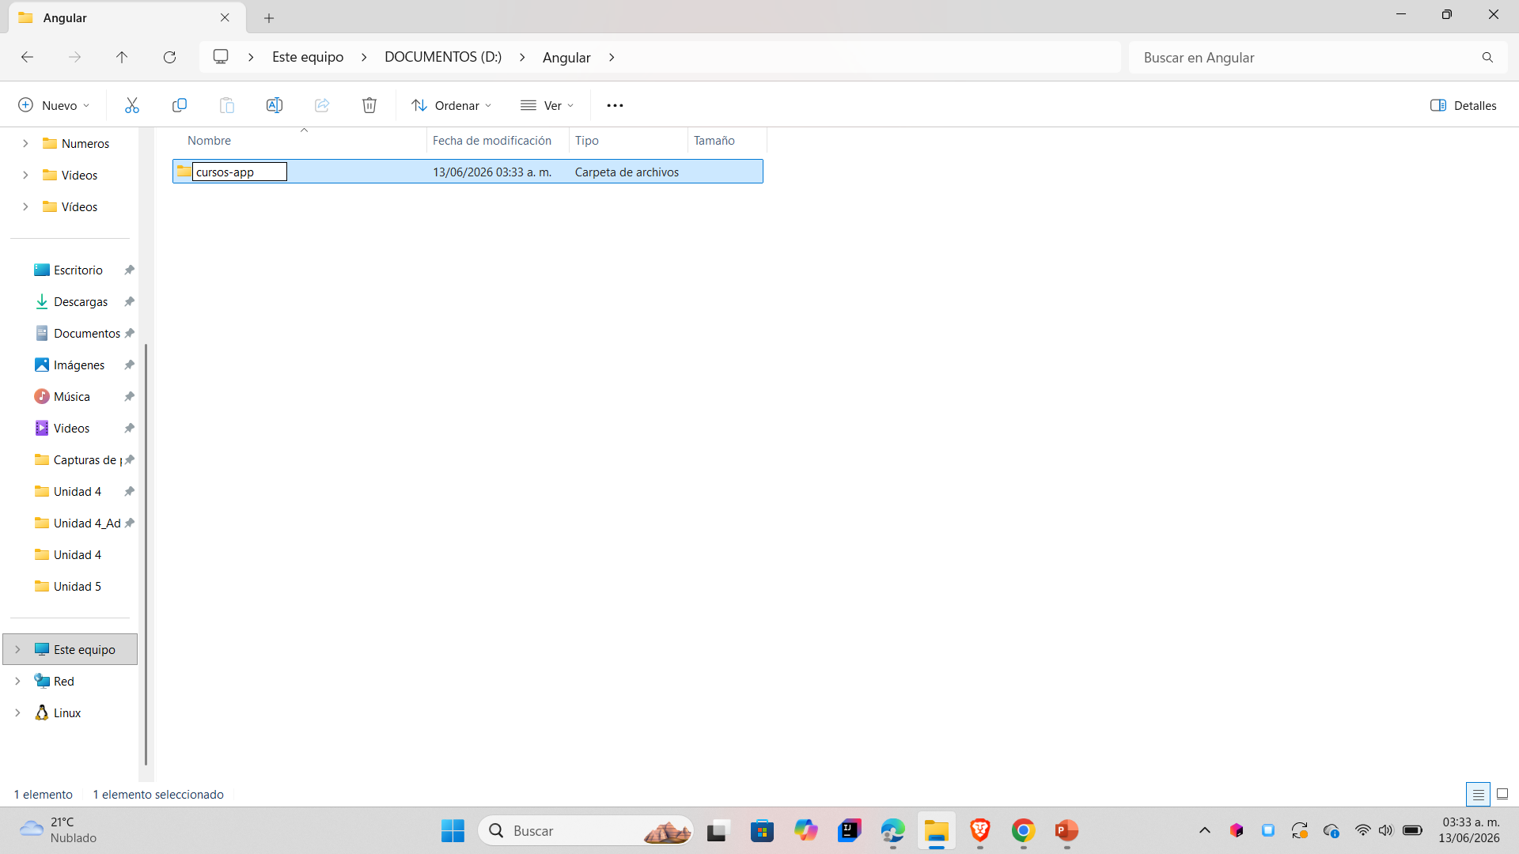
Paso 2: dentro de esa carpeta cree otra carpeta llamada “cursos-app”.
7

Slide 8
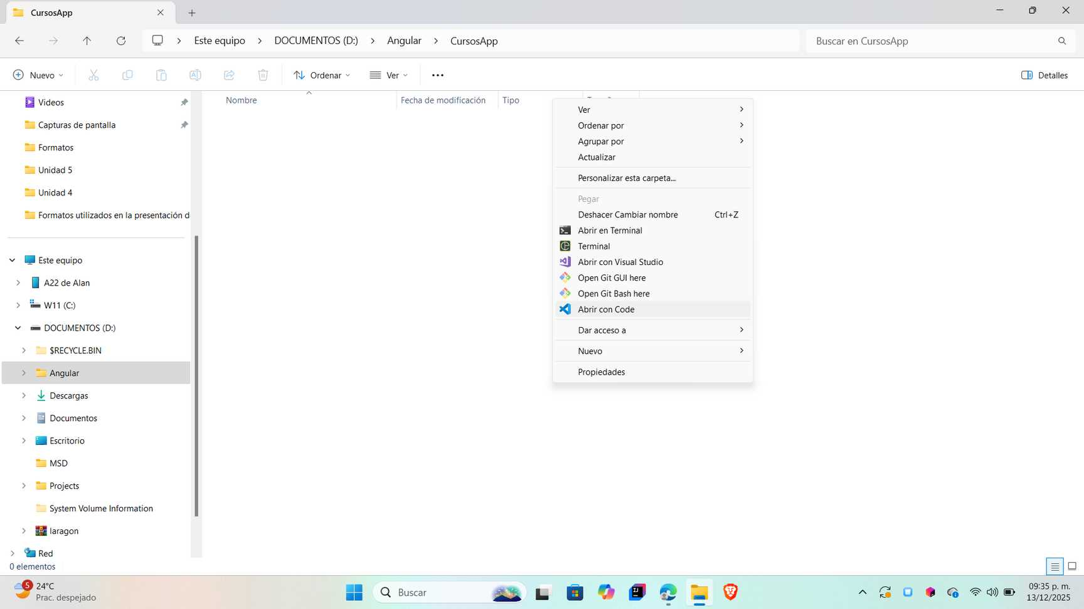
Paso 3: hecho lo anterior abrí dicha carpeta en Visual Studio Code, para ello di clic derecho y seleccione la opción “Abrir con Code”.
8

Slide 9
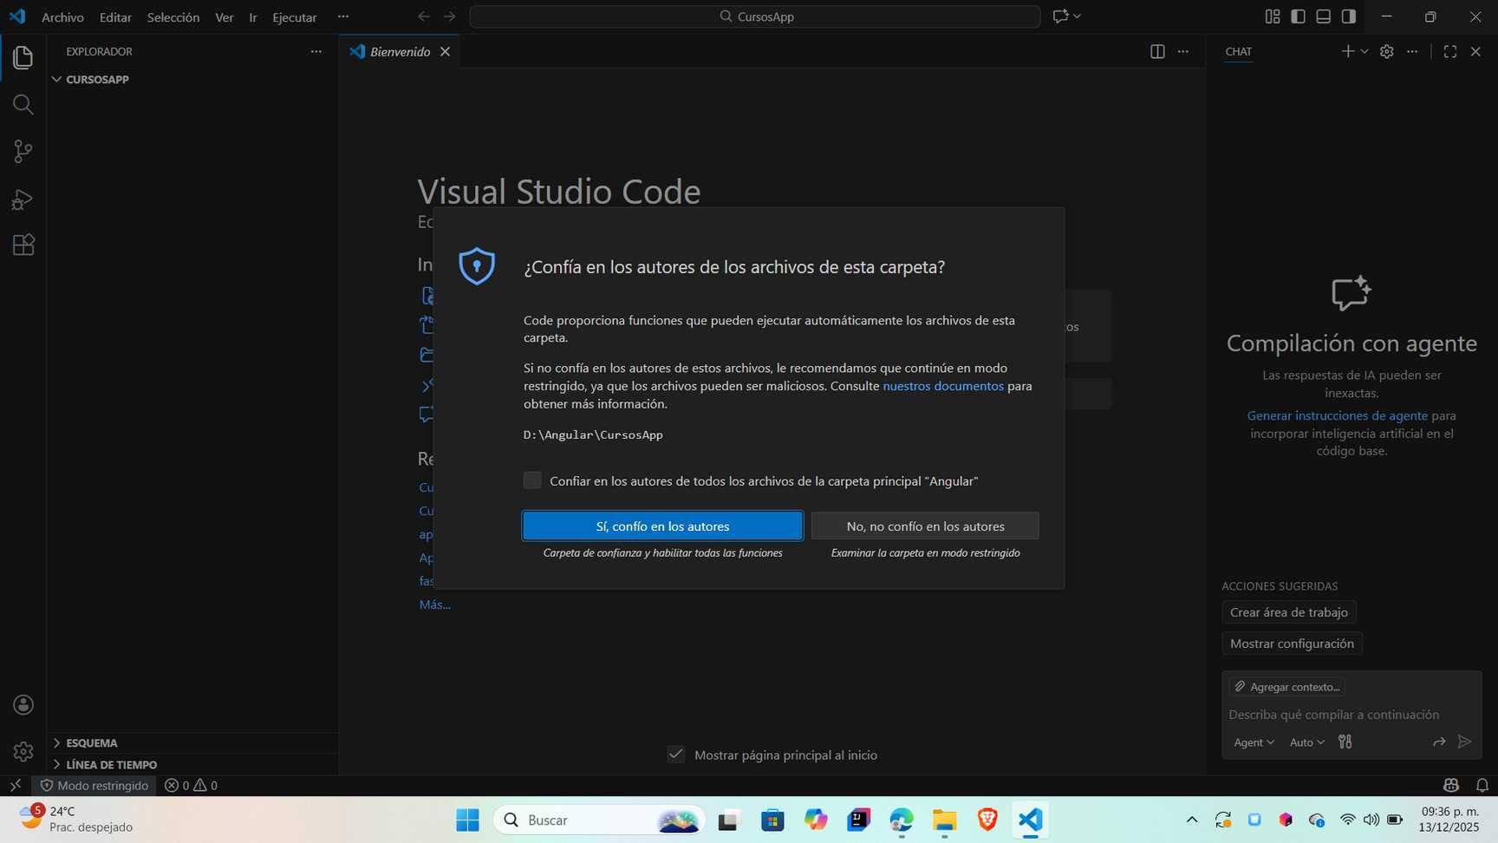
Paso 4: hecho lo anterior automáticamente se abrió la carpeta en Visual Studio Code, al mismo tiempo me apareció en siguiente mensaje donde seleccione “Sí confío en los autores”, para poder continuar.
9

Slide 10
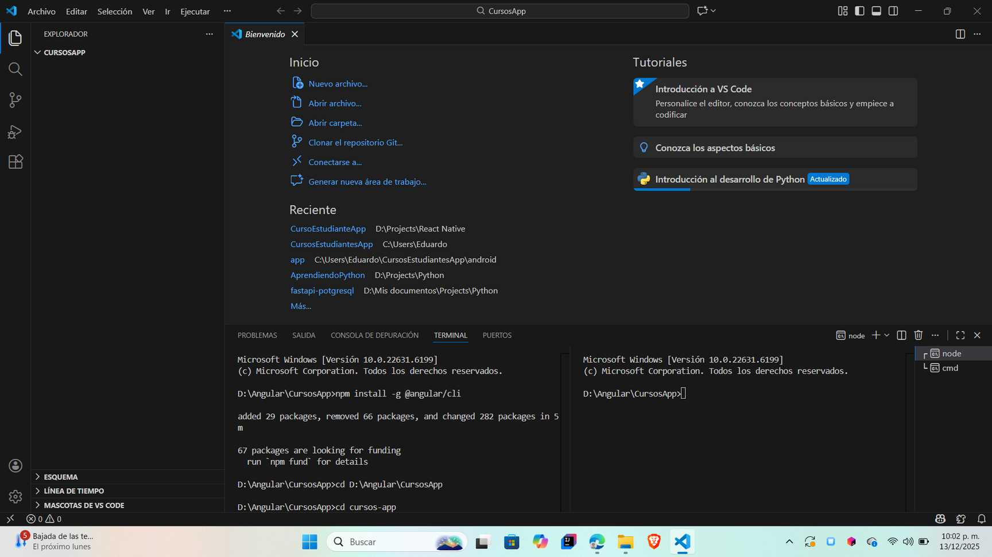
Paso 5: para continuar abrí la terminal de visual Studio Code y ejecute los comandos: npm install -g @angular/cli, ng new cursos-app, cd cursos-app y finalmente ng serve -o, al ejecutar dichos comandos automáticamente comenzó a instalar los paquetes y dependencias del proyecto.
10

Slide 11
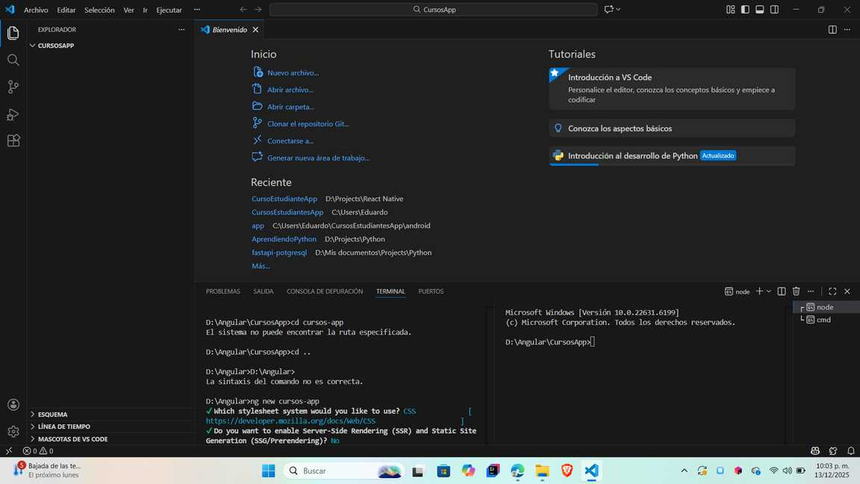
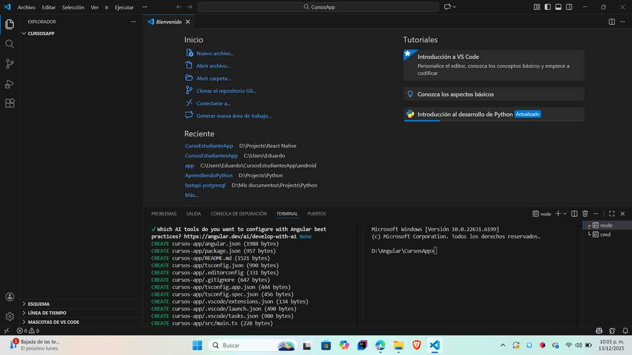
11

Slide 12
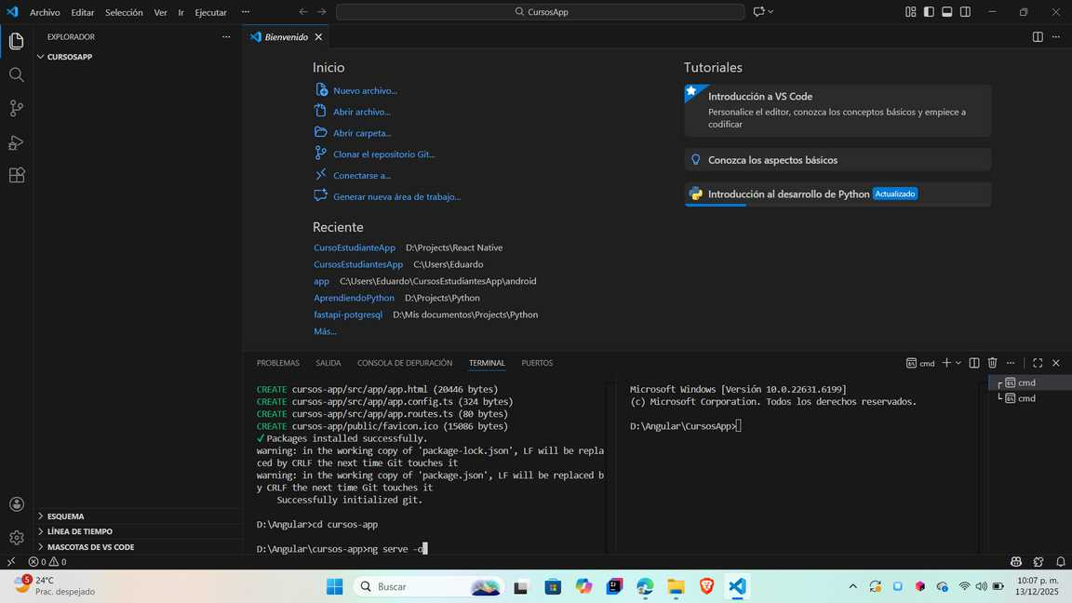
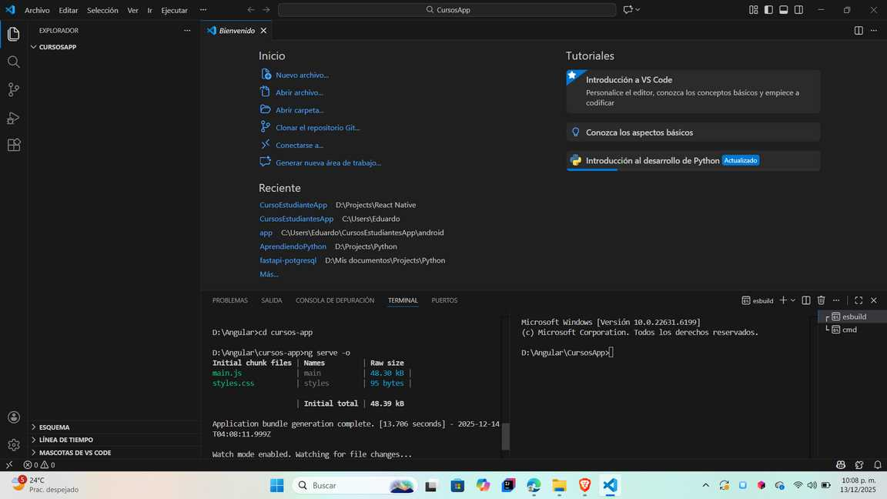
12

Slide 13
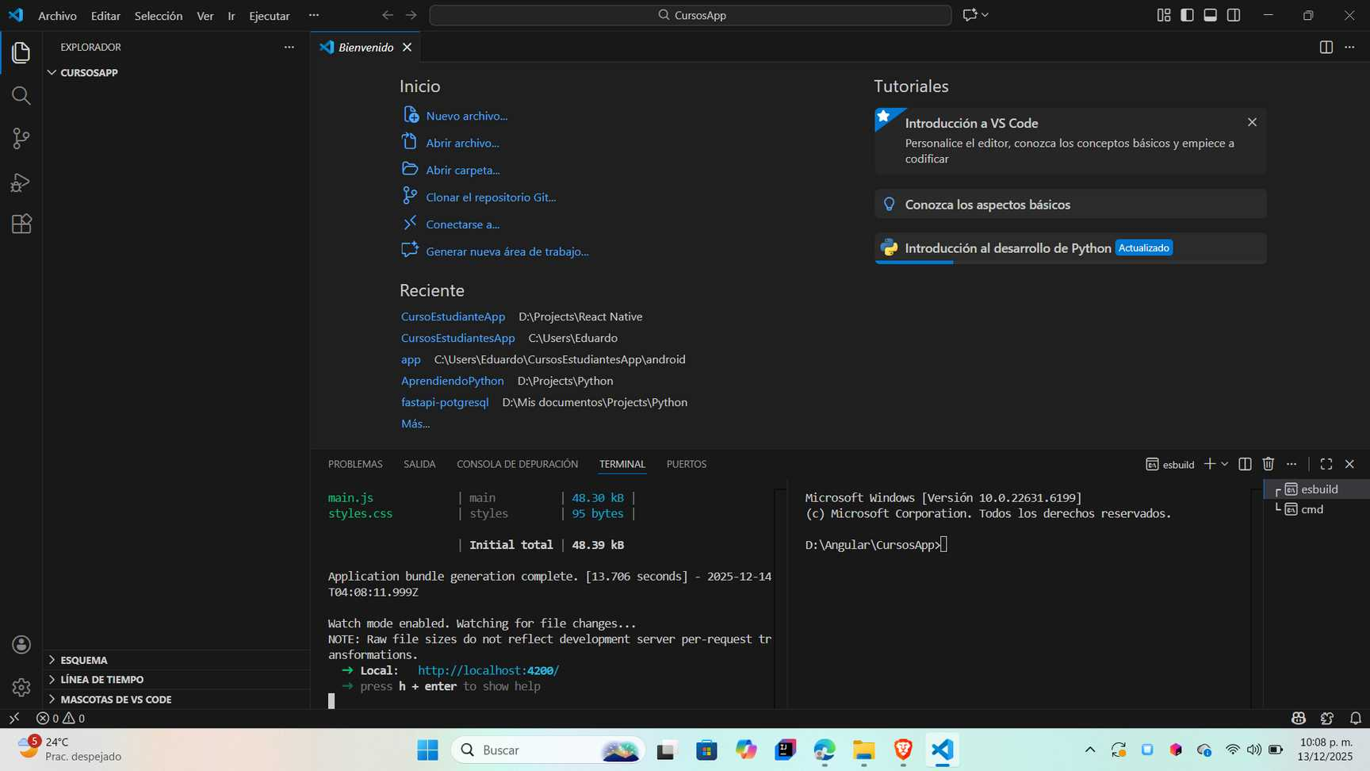
Paso 6: después de instalar todos los paquetes y dependencias, me mostro automáticamente la ruta del servidor de desarrollo local, como http://localhost:4200/.
13

Slide 14
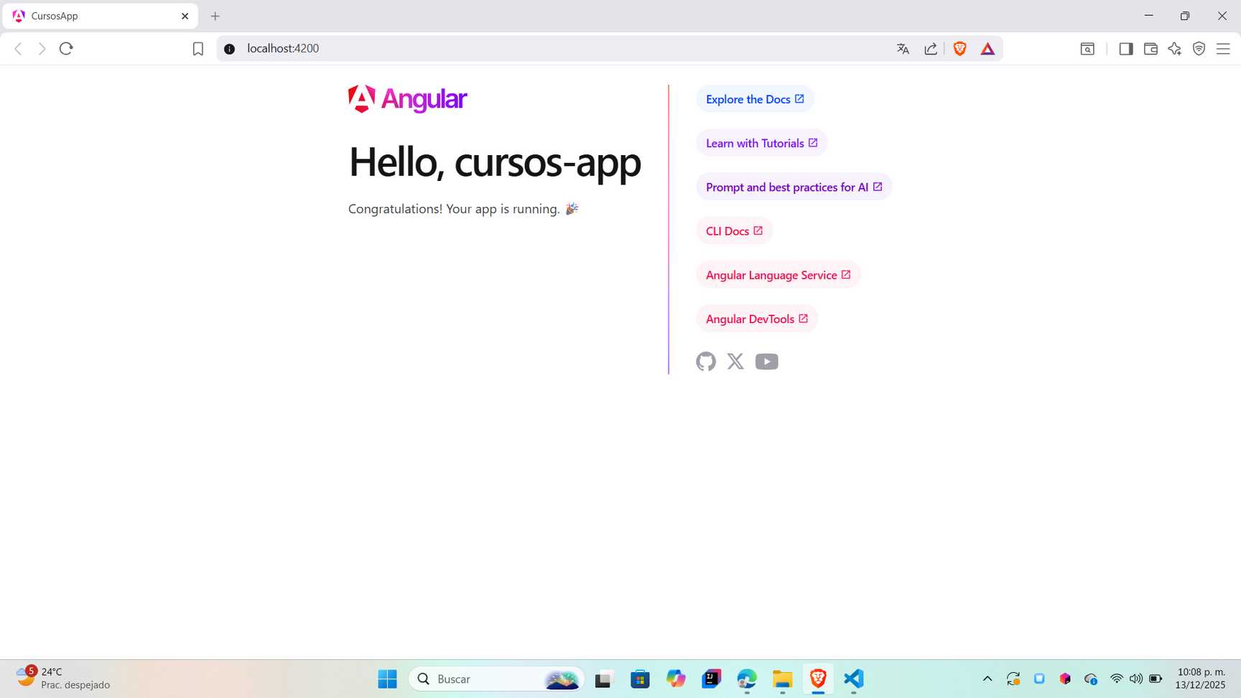
Paso 7: al acceder a la ruta del servidor de desarrollo local (dirección locahost) http://localhost:4200/ pude visualizar el contenido web de mi app React en tiempo real, aunque este caso solo aparecio un mensaje de bienvenida porque aun falta programar el contenido.​
14

Slide 15
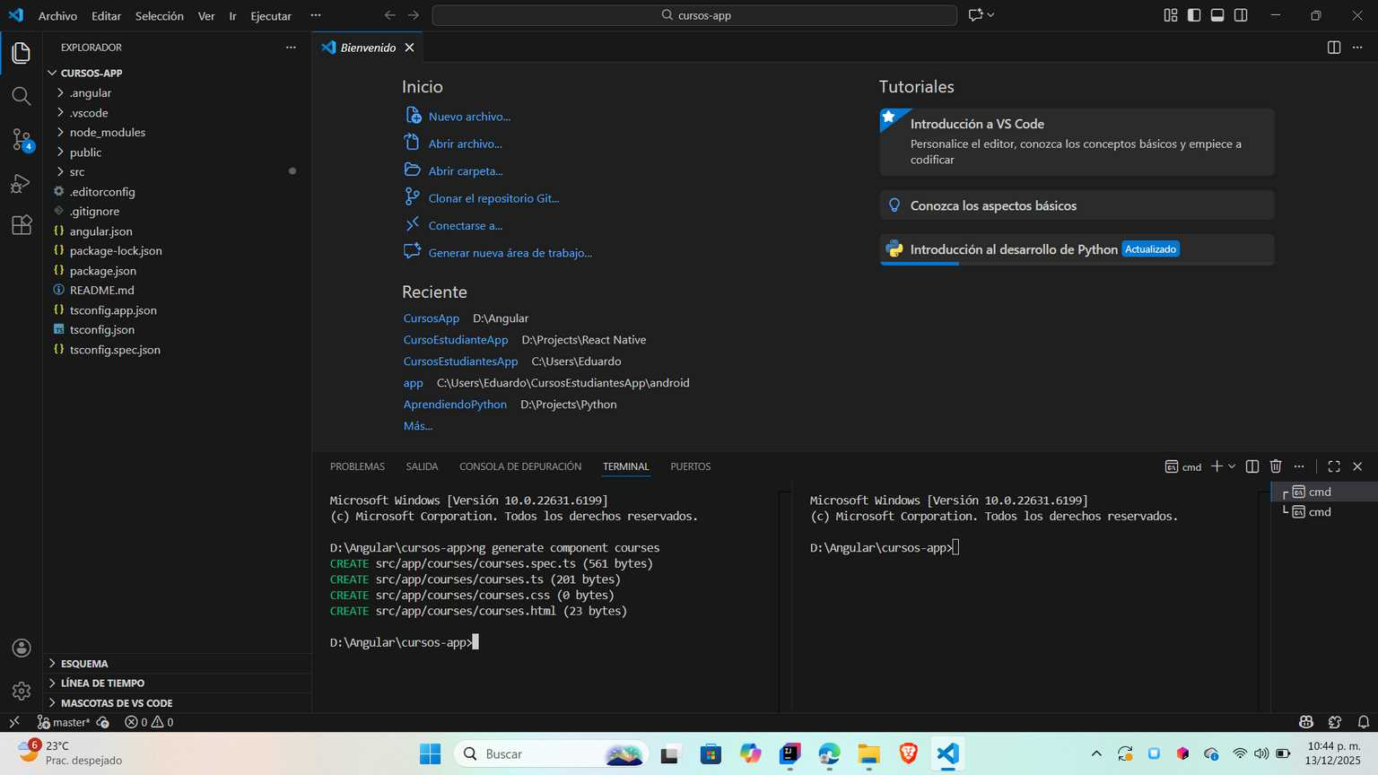
PROGRAMACION DEL FRONTEND
Paso 8: para continuar procedí a programar el frontend, es decir el contenido que se mostrara en la pagina web, para ello comencé creando un componente llamado “”courses”, psara ello abri nuevamente la terminal de Visual Studio Code y ejecute el comando “ng generate component courses”.
15

Slide 16
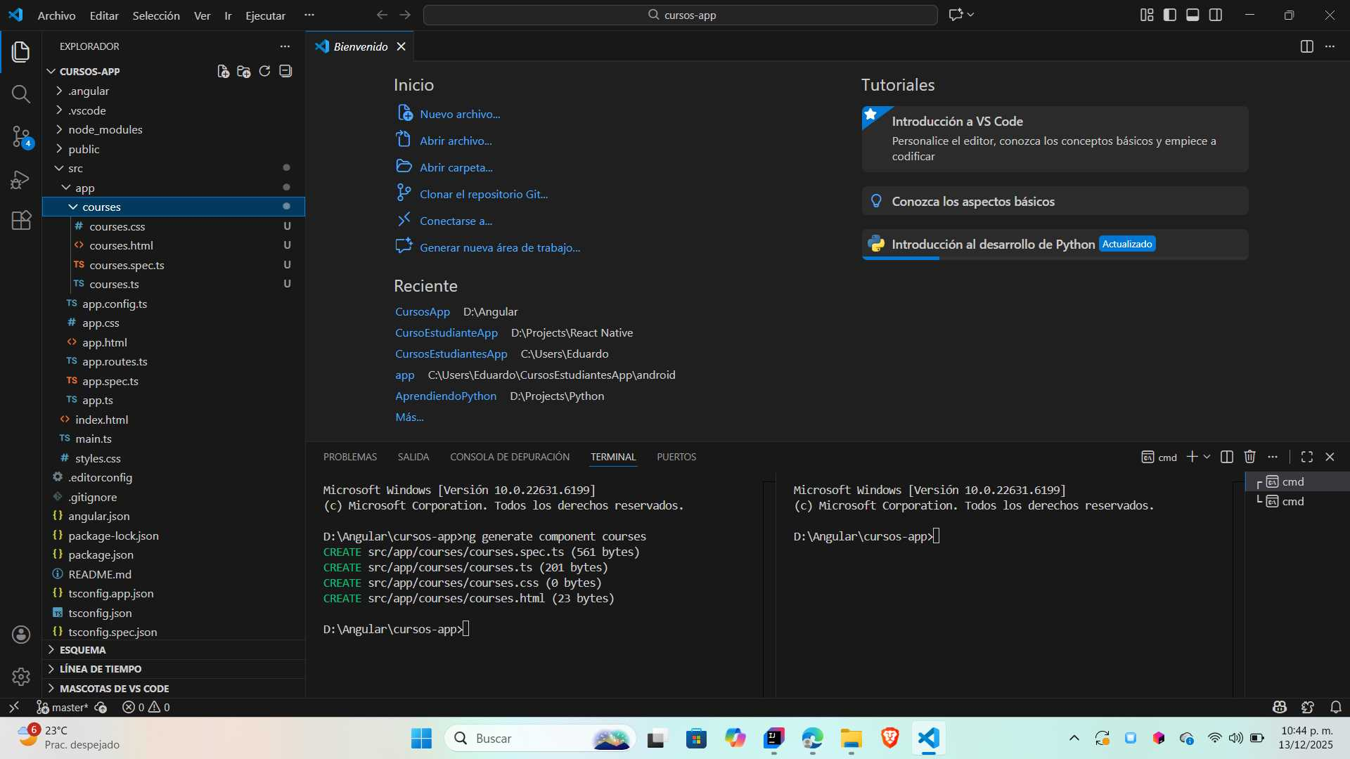
Paso 9: hecho lo anterior pude comprobar que el componente se creo correctamente.
16

Slide 17
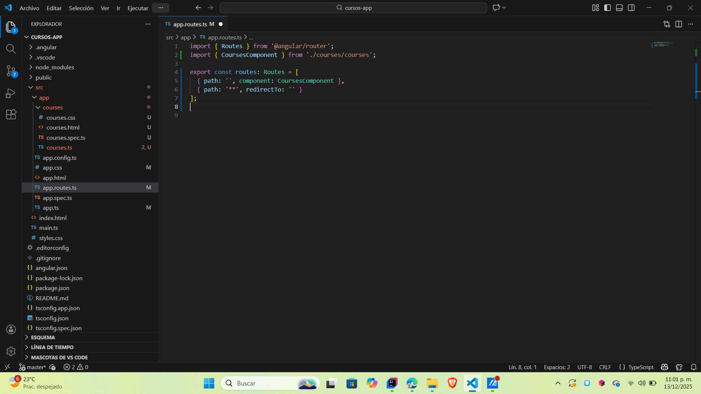
Paso 10: hecho lo anterior procedí a programar el código de los archivos, para ello comencé programando el código del archivo “StudentForm.jsx” el cual se encarga de redirigir cualquier ruta desconocida hacia la principal. El código quedo de la siguiente forma:
17

Slide 18
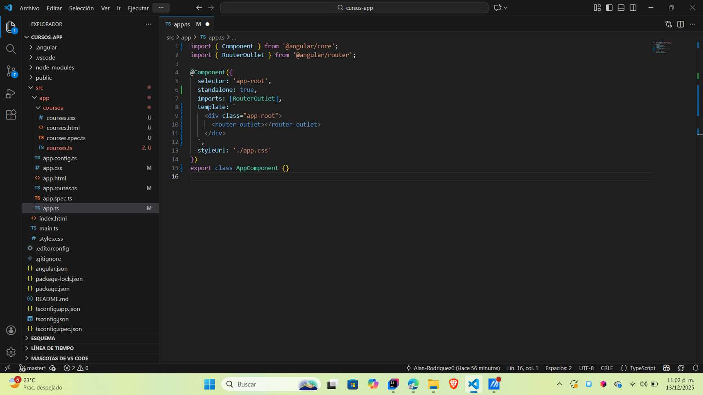
Paso 11: para continuar procedí a programar el código de del archivo “app.ts” el cual actúa como contenedor general de la interfaz, aplica el estilo global de fondo y delega todo el contenido real al componente de cursos según la configuración de rutas. El código quedo de la siguiente forma:
18

Slide 19
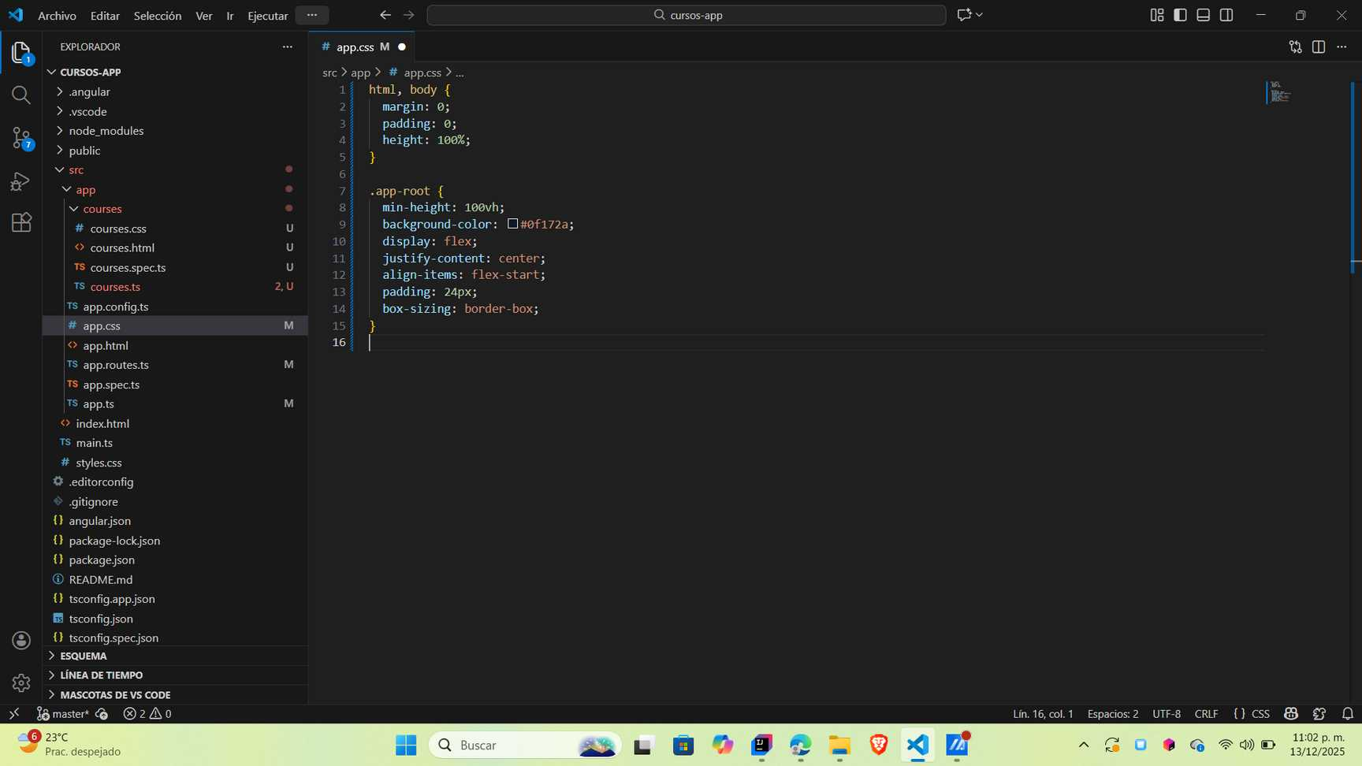
Paso 12: para continuar procedí a programar el código de del archivo “app.css” el cual define el fondo general y el layout base donde luego se dibuja el componente de cursos. El código quedo de la siguiente forma:
19

Slide 20
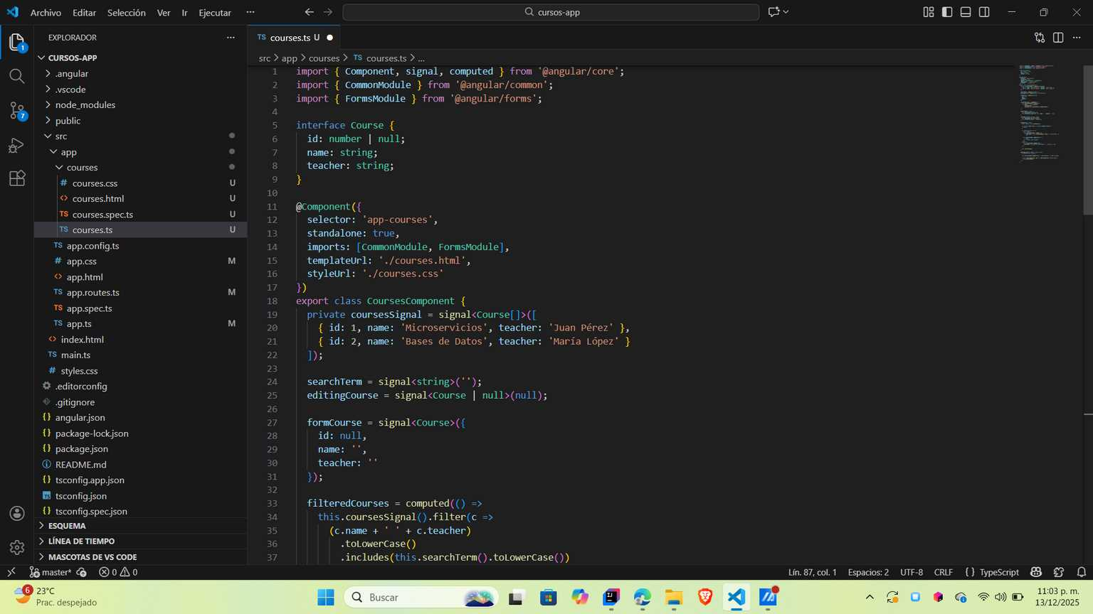
Paso 13: para continuar procedí a programar el código de del archivo “courses.ts” el cual implementa el componente CoursesComponent, que maneja toda la lógica de la pantalla de cursos. Mantiene en memoria la lista de cursos, el objeto del formulario, el curso en edición y el texto de búsqueda, además de llamar al servicio para cargar, crear, actualizar y eliminar cursos, y exponer la lista filtrada al template. El código quedo de la siguiente forma:
20

Slide 21
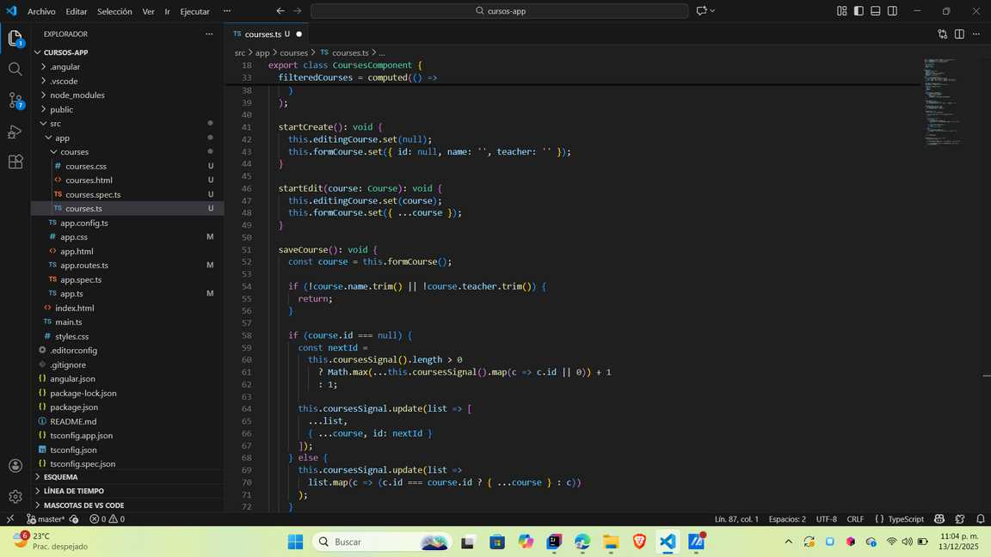
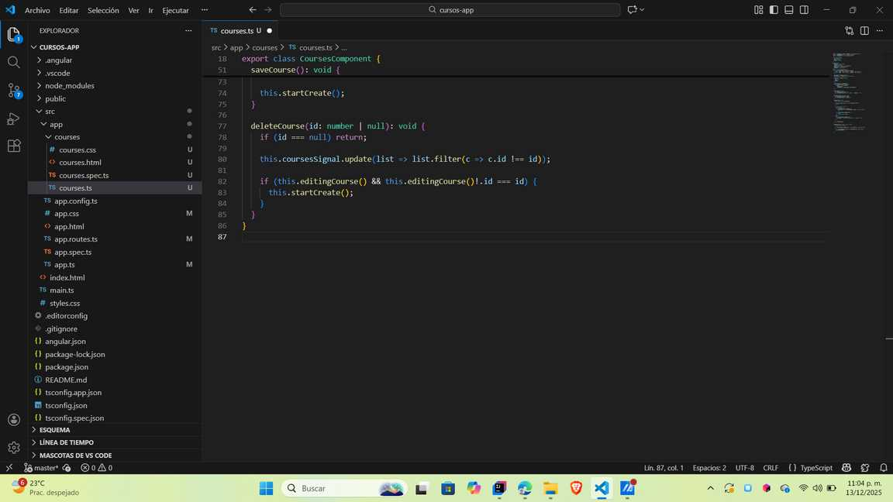
21

Slide 22
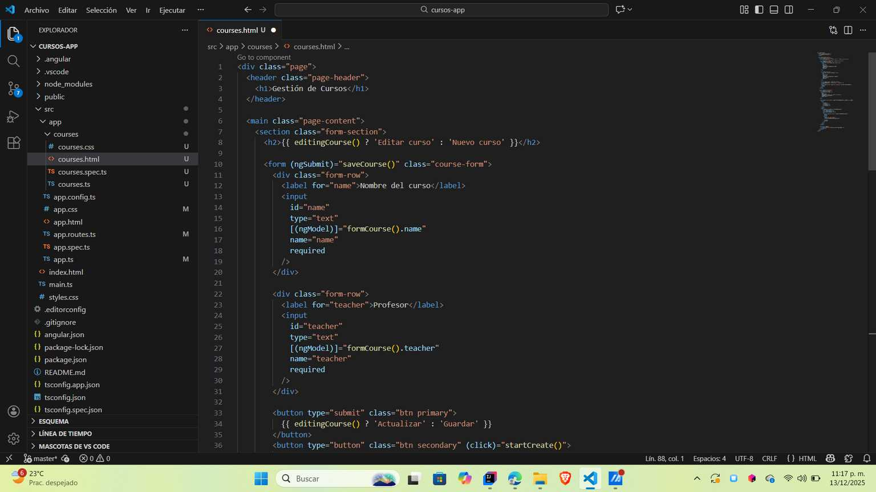
Paso 14: para continuar procedí a programar el código de del archivo “courses.html” la cual esta plantilla visual asociada a CoursesComponent y define la estructura de la interfaz a pantalla completa. Contiene el formulario para capturar name y teacher, el botón que cambia entre “Guardar” y “Actualizar” según el modo, el input de búsqueda y la tabla que lista los cursos con sus botones de editar y eliminar.El código quedo de la siguiente forma:
22

Slide 23
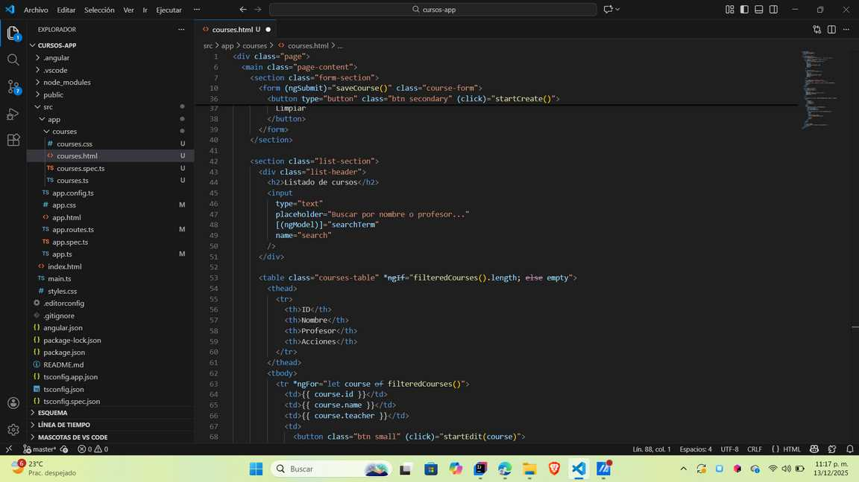
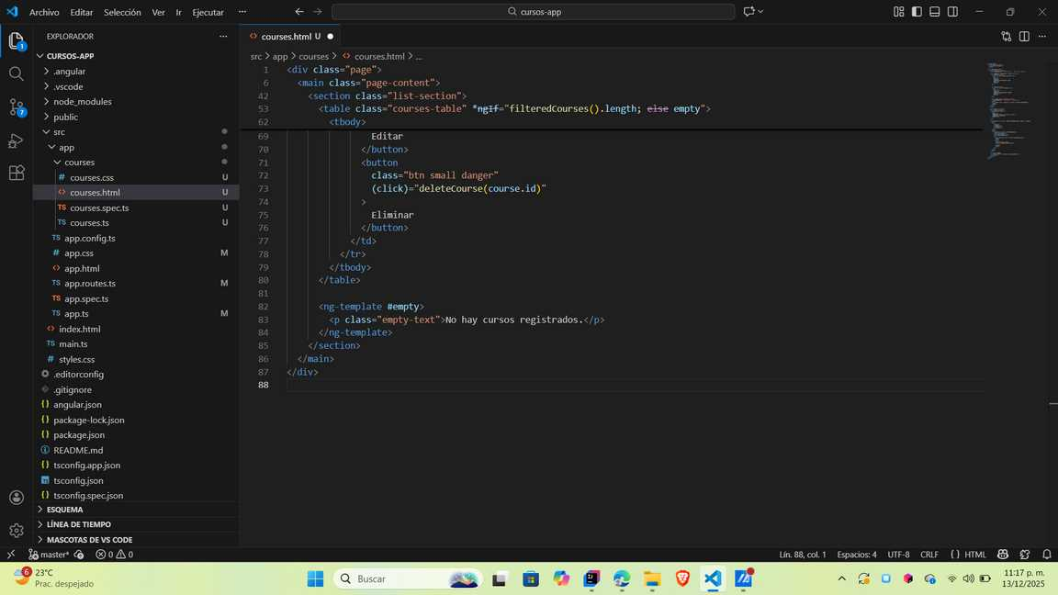
23

Slide 24
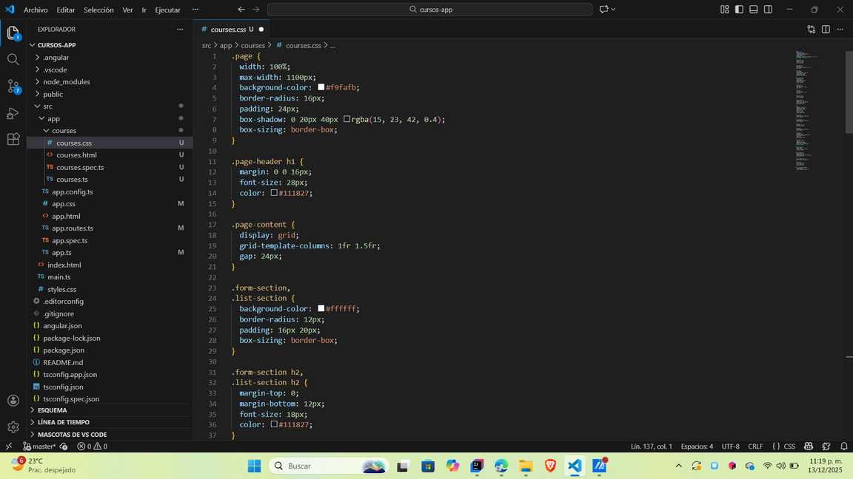
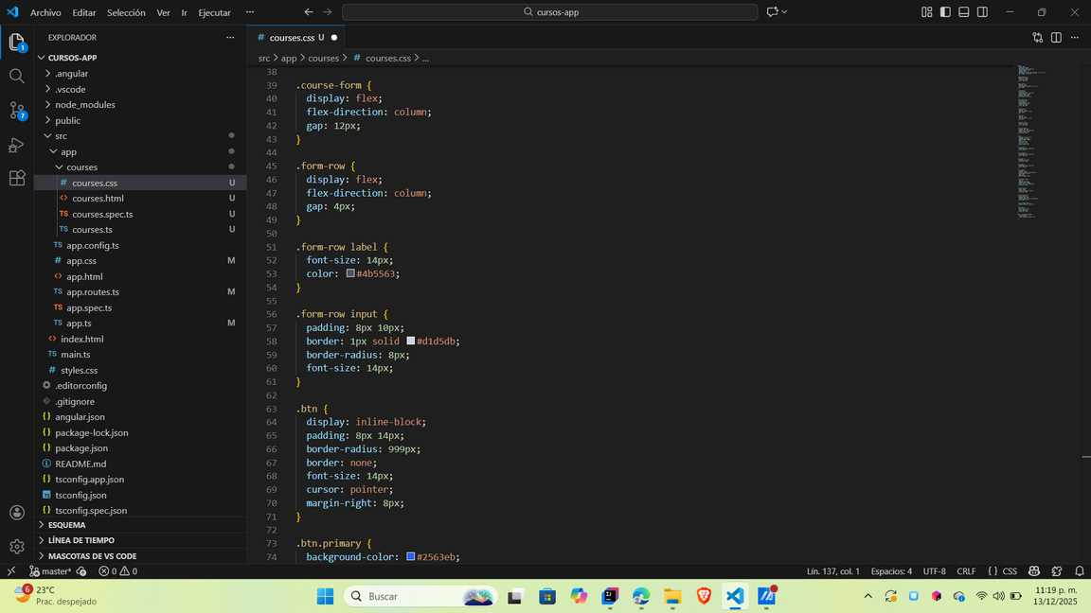
Paso 15: para continuar procedí a programar el código de del archivo “courses.css” el cual proporciona los estilos específicos de la vista de cursos, dando layout de dos columnas (formulario y tabla), colores, tipografías, botones y comportamiento responsive. Hace que la pantalla se vea como un panel de administración moderno y legible en lugar de un HTML plano. El código quedo de la siguiente forma:
24

Slide 25
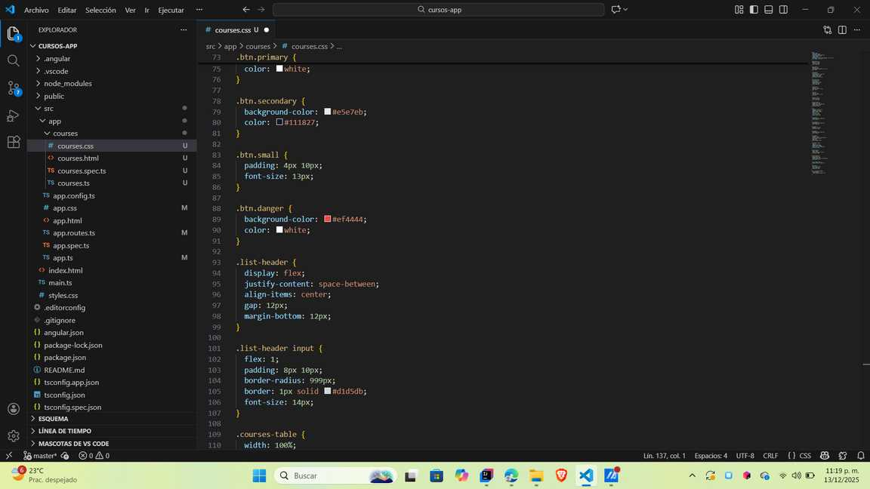
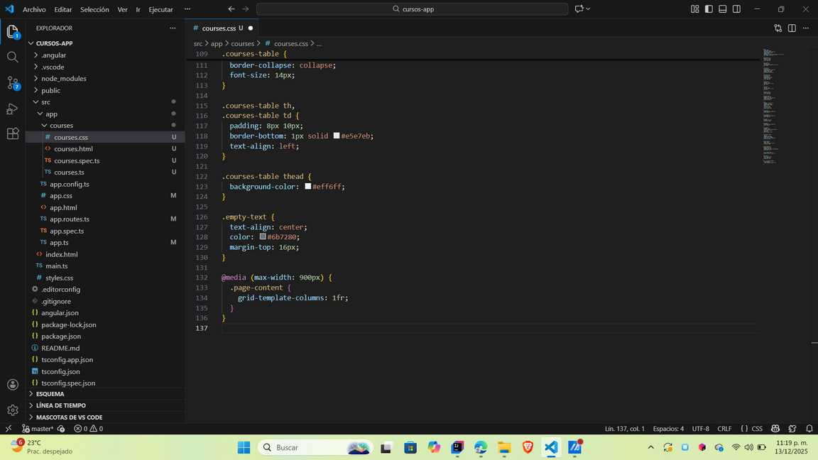
25

Slide 26
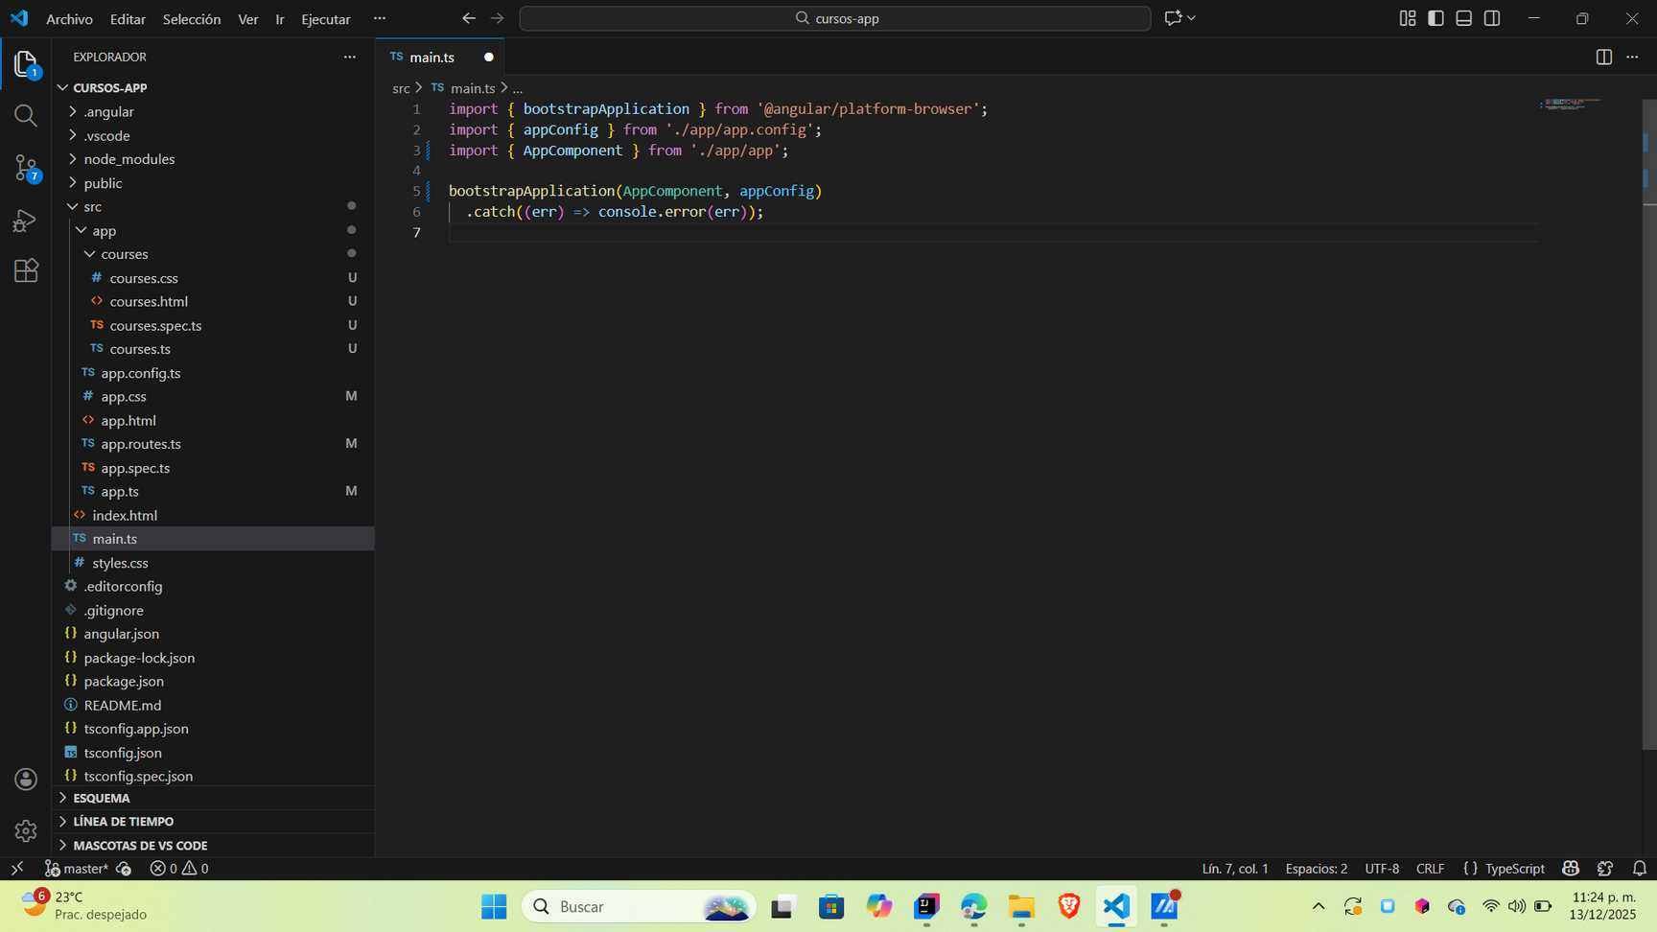
Paso 16: para continuar procedí a programar el código de del archivo “main.ts” el cual es el punto de entrada principal, que arranca la aplicación de Angular y crea la primera instancia del componente raíz. El código quedo de la siguiente forma:
26

Slide 27
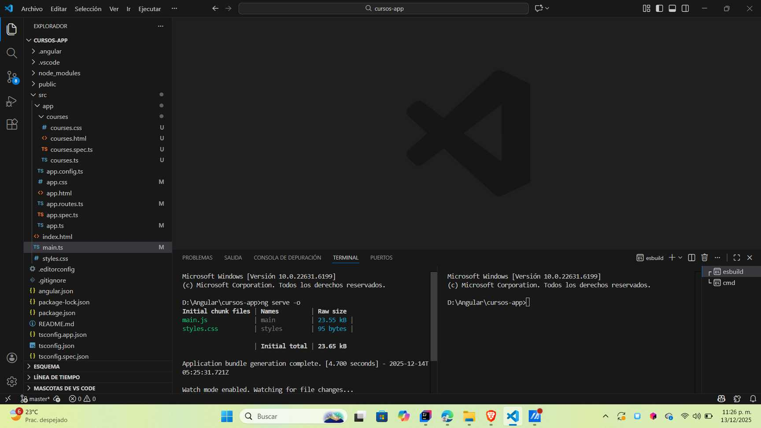
PRUEBAS DEL FUNCIONAMIENTO DEL FRONTEND
Paso 17: Hecho todo lo anterior procedí a comprobar el funcionamiento del frontend, para ello abrí la terminal de Visual Studio Code y ejecute el comando “ng serve -o”.
27

Slide 28
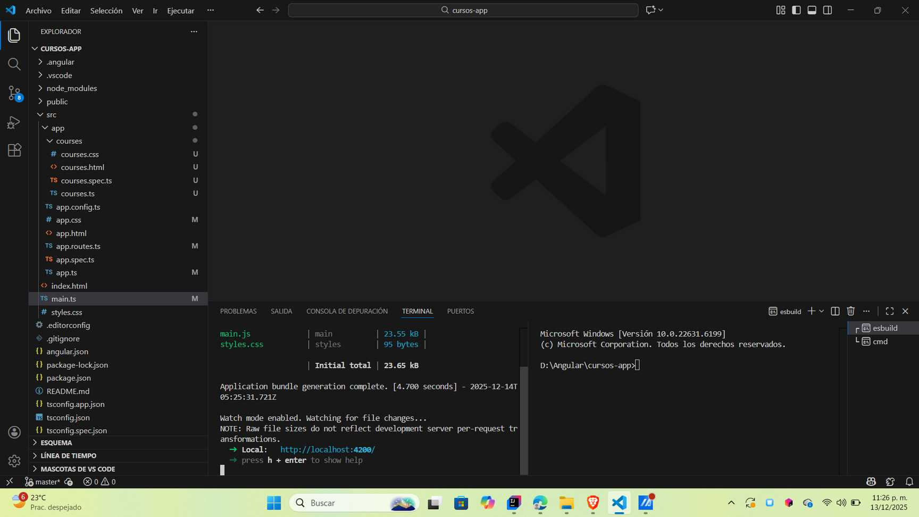
Paso 18: habiendo ejecutado dicho comando me apareció automáticamente la ruta del servidor de desarrollo local http://localhost:4200/.
28

Slide 29
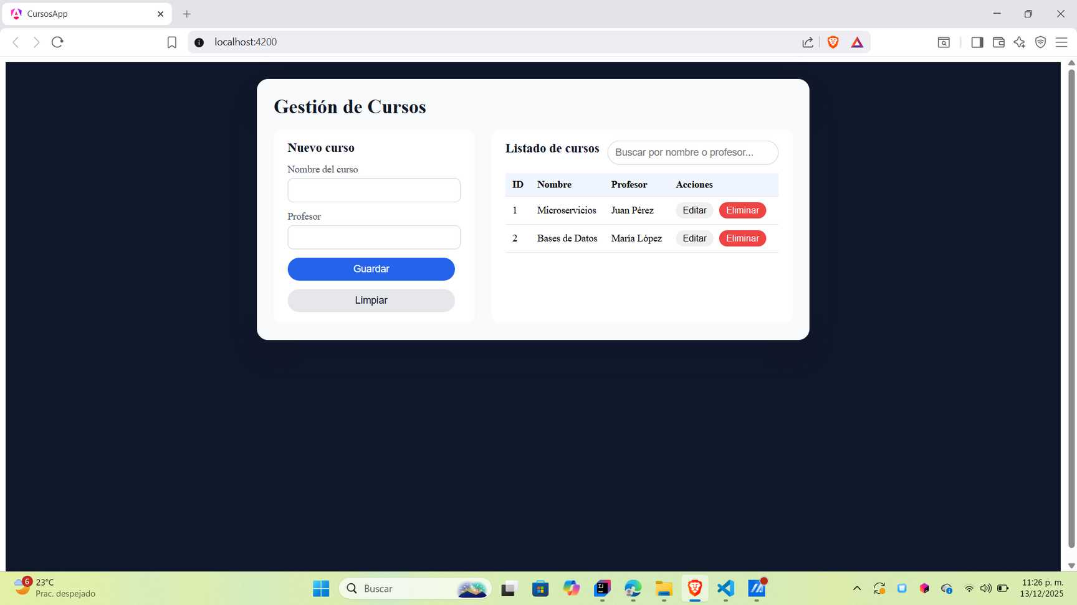
Paso 19: al acceder a la ruta del servidor de desarrollo local pude comprobar que la programación del frontend fue correcta ya que me permitió visualizar el contenido programado de mi aplicación web.
29

Slide 30
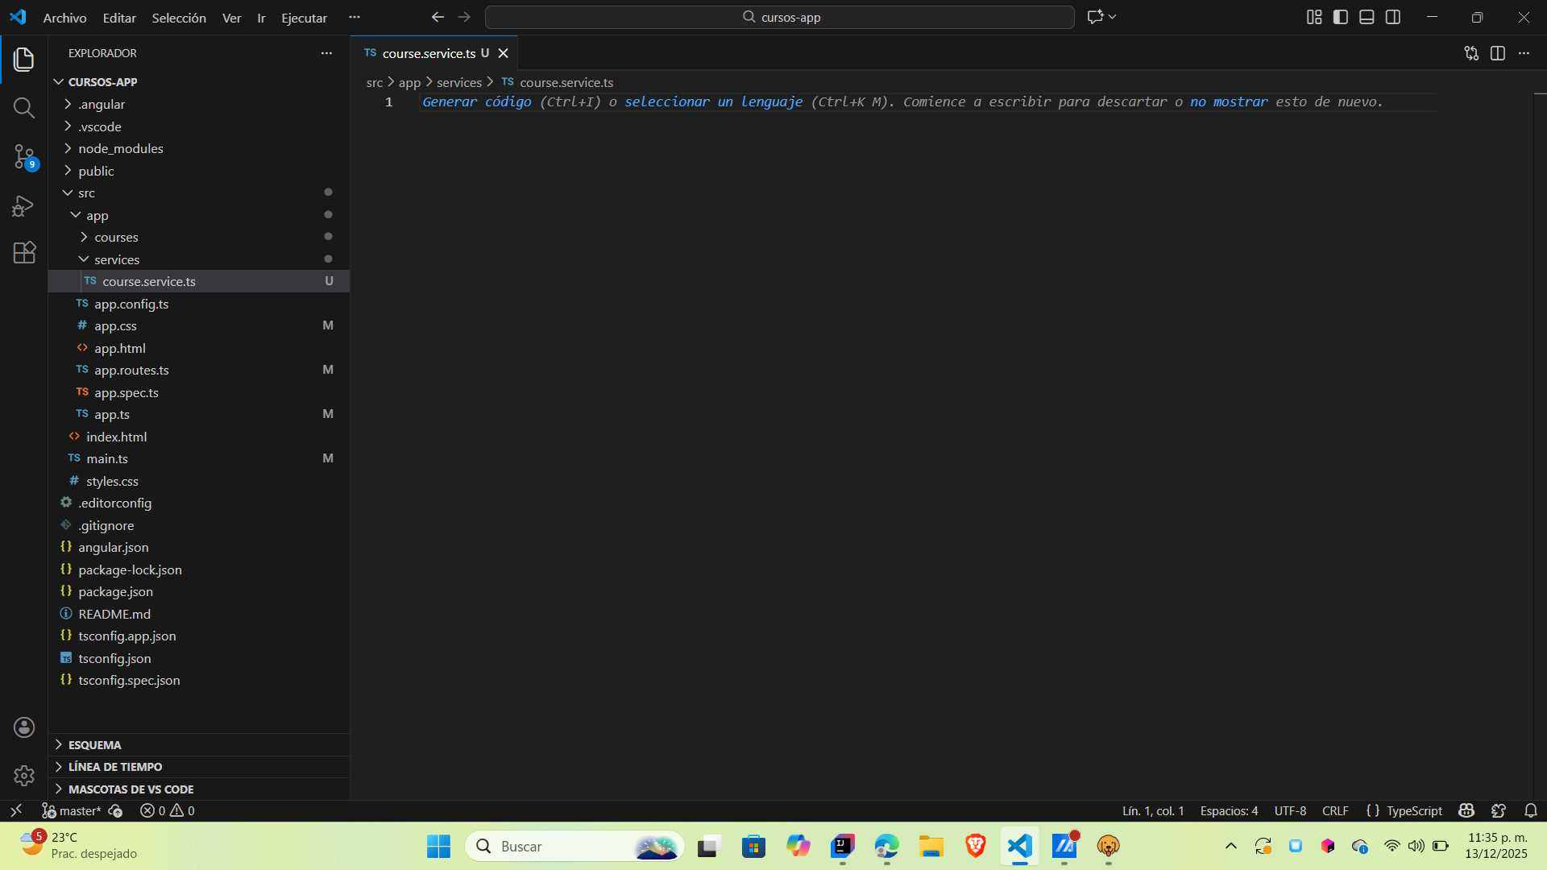
CONEXION DEL FRONTEND CON EL BACKEND
Paso 20: para continuar procedí a programar la conexión con el backend, es decir la conexión con los microservicios creados anteriormente en las practicas pasadas, para ello comencé creando algunas carpetas y archivos. Primeramente seleccione “src” y dentro cree una carpeta llamada “services”, dentro de esa carpeta cree 1 archivo llamado “course.service.ts”.
30

Slide 31
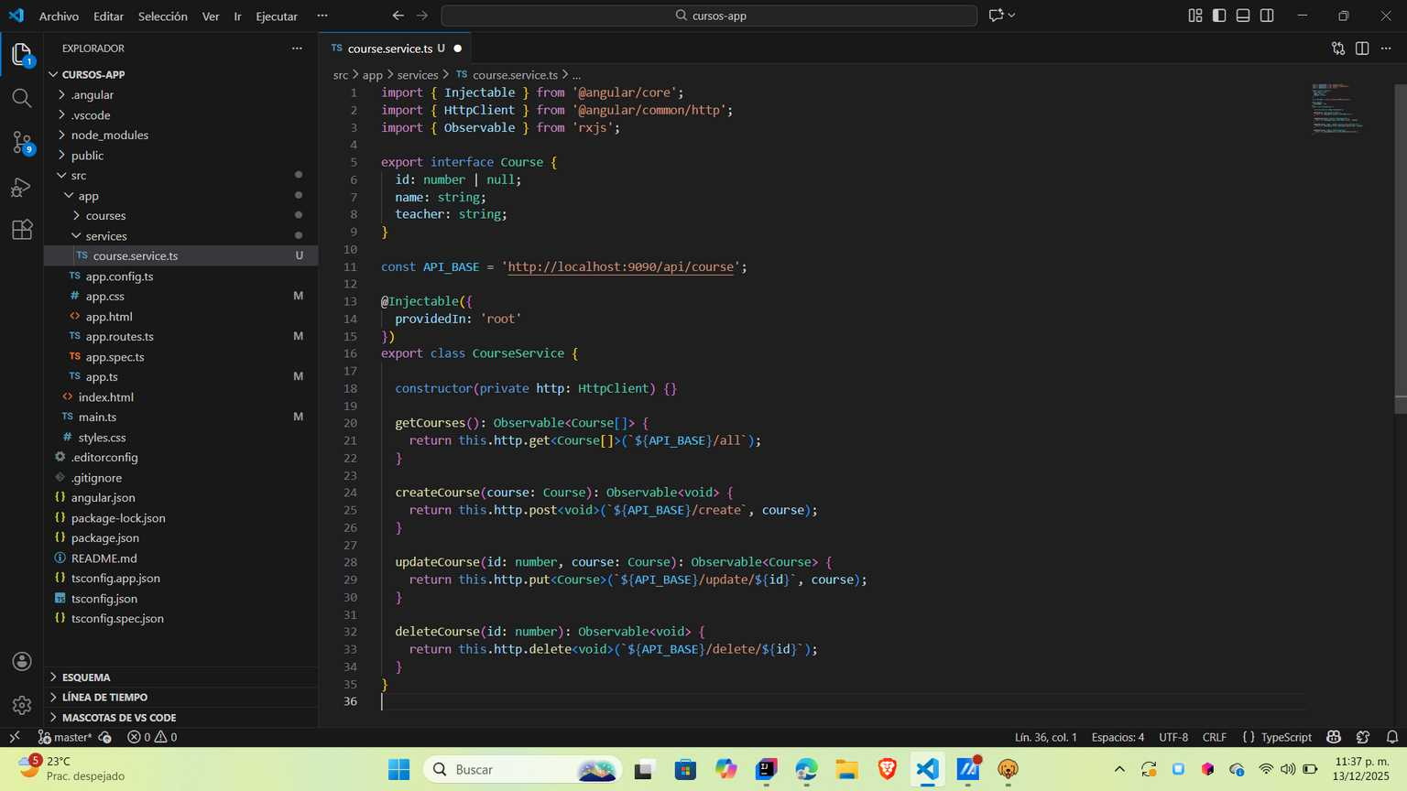
Paso 21: para continuar procedí a programar el código de del archivo “course.service.ts” el cual encapsula toda la comunicación HTTP con el microservicio de course en el backend. Expone métodos para obtener todos los cursos, crear uno nuevo, actualizarlo por id y eliminarlo, usando la URL base http://localhost:9090/api/course y permitiendo que el componente consuma el backend sin preocuparse por los detalles de las peticiones. El código quedo de la siguiente forma:
31

Slide 32
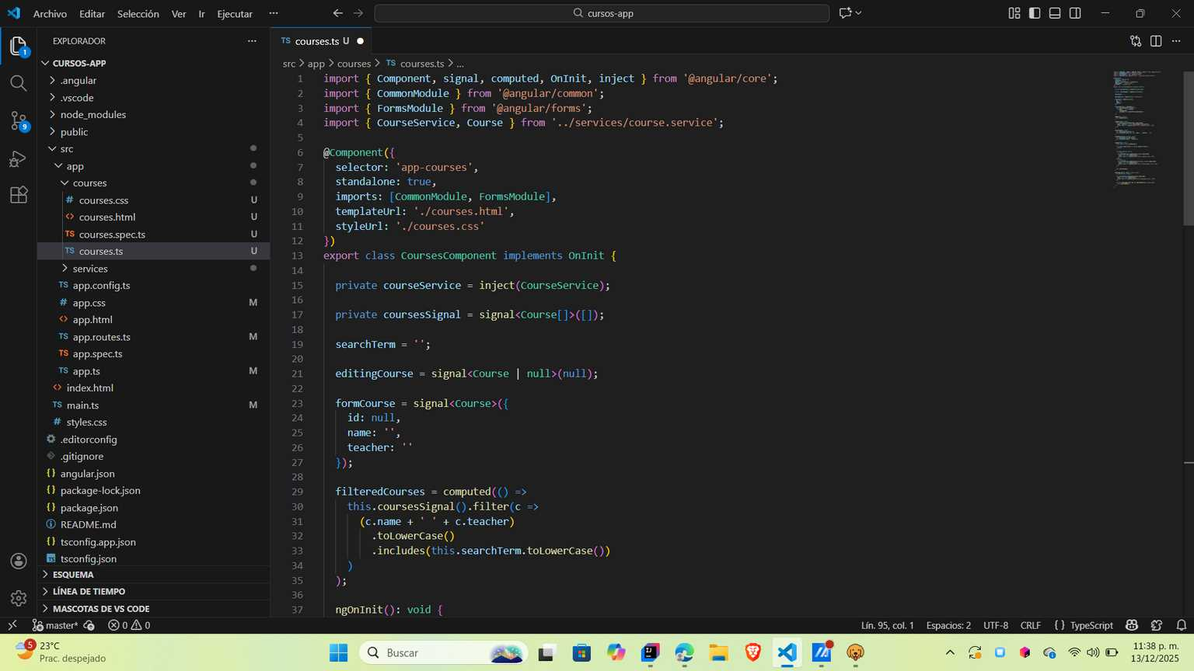
Paso 22: para continuar procedí a programar el código de del archivo “course.ts” el cual implementa el componente CoursesComponent, que maneja toda la lógica de la pantalla de cursos. Mantiene en memoria la lista de cursos, el objeto del formulario, el curso en edición y el texto de búsqueda, además de llamar al servicio para cargar, crear, actualizar y eliminar cursos, y exponer la lista filtrada al template. El código quedo de la siguiente forma:
32

Slide 33
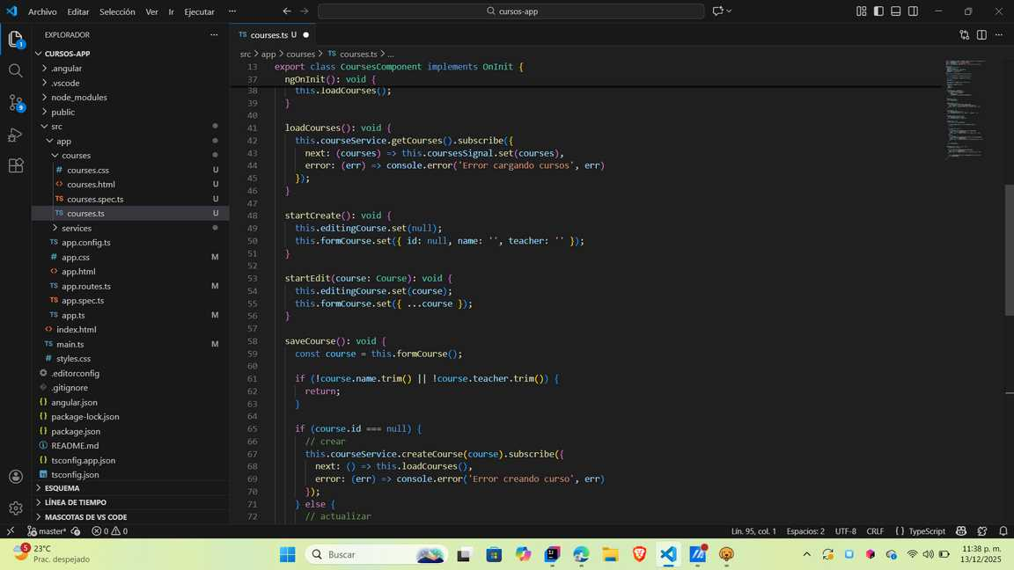
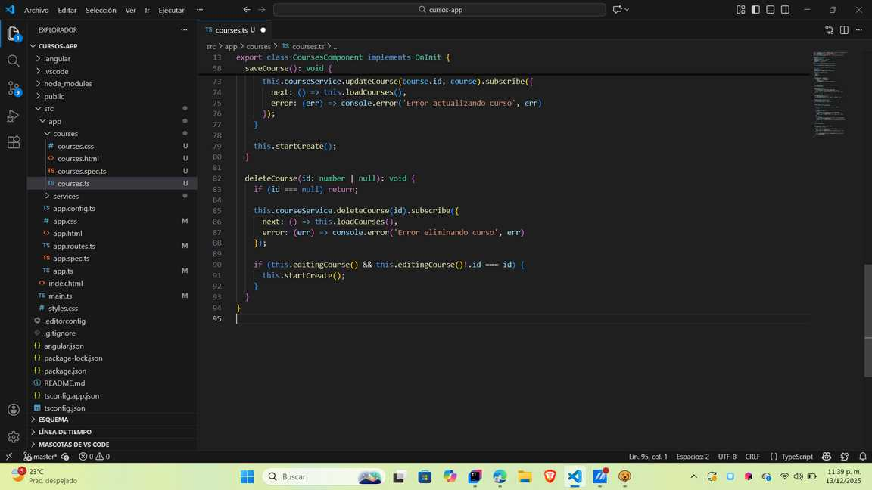
33

Slide 34
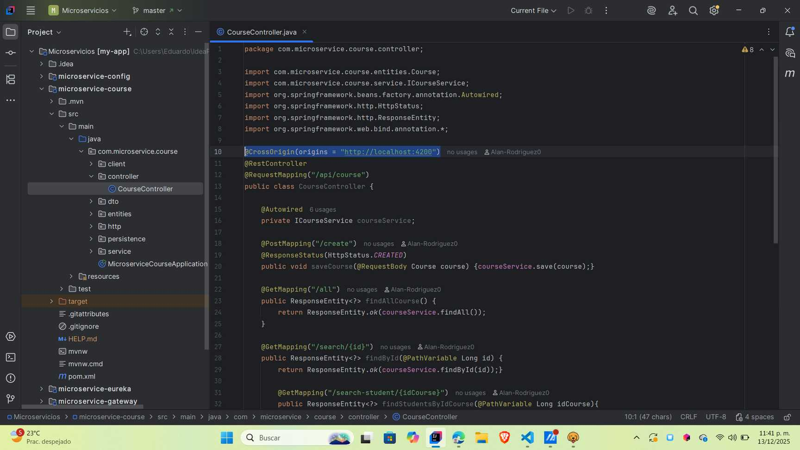
Paso 23: hecho lo anterior accedi a mi arquitetcura de microservicios cerada en Intellij IDEA y en la clase “CourseController” escribi la sigvuiente notación “@CrossOrigin(origins = "http://localhost:4200")”
34

Slide 35
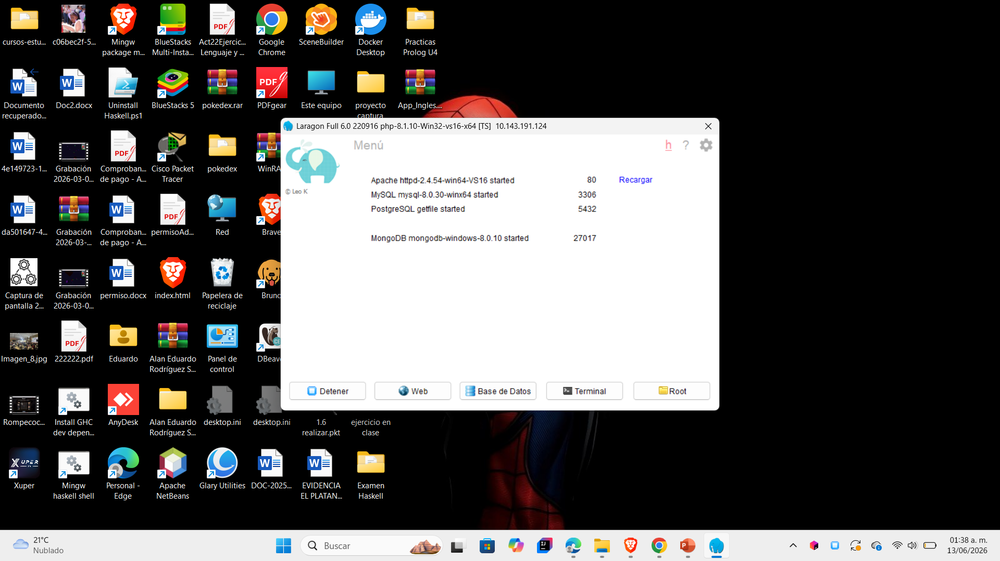
PRUEBAS DE LA CONEXION DEL FRONTEND CON EL BACKEND
Paso 24: hecho todo lo anterior procedí a comprobar la conexión del backend con el frontend, para ello comencé arrancando el servicio de Laragon, para ello abrí Laragon y en el menú principal seleccione la opción “Iniciar Todo”.
35

Slide 36
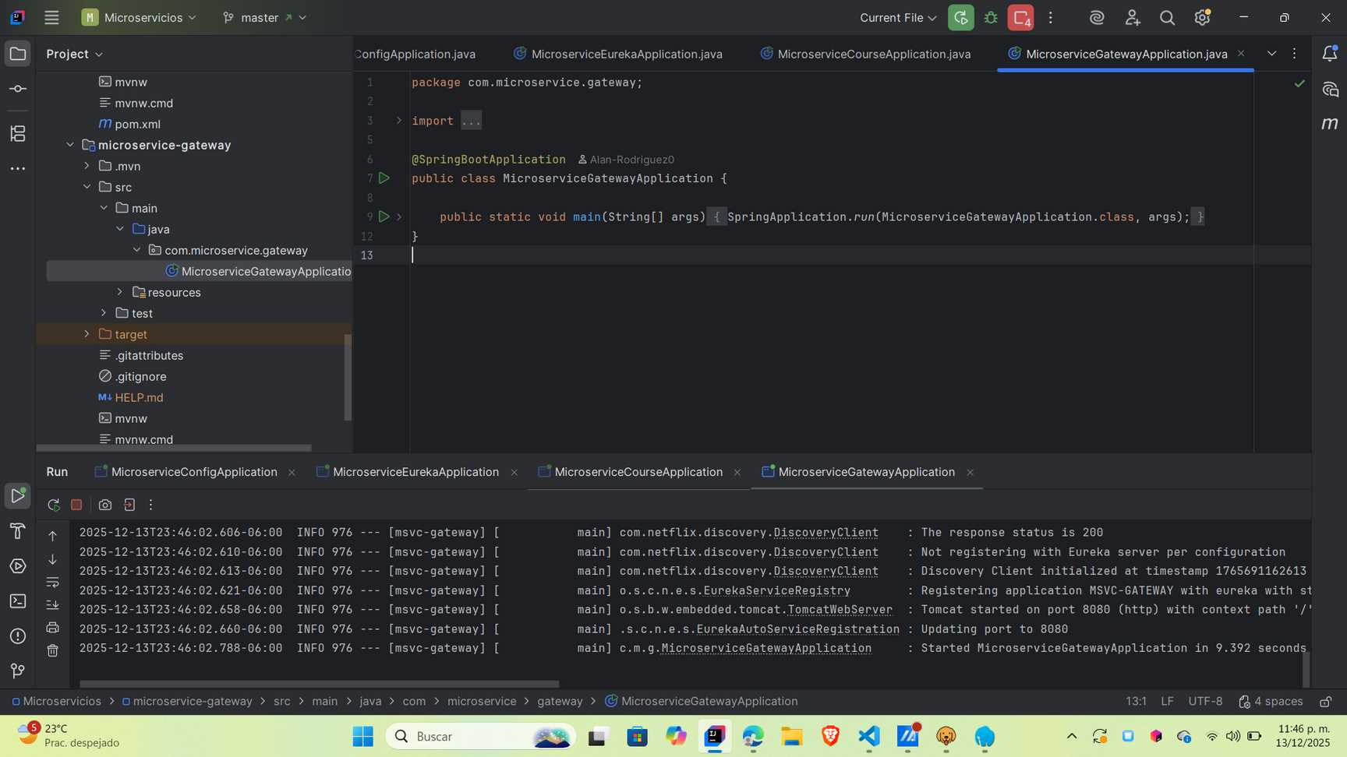
Paso 25: Después iniciar Laragon ingrese a mi arquitectura de microservicios creada en Intellij IDEA y compile todos los microservicios: “Config”, “Eureka”, “Course”, “Student” y finalmente “Gateway”.
36

Slide 37
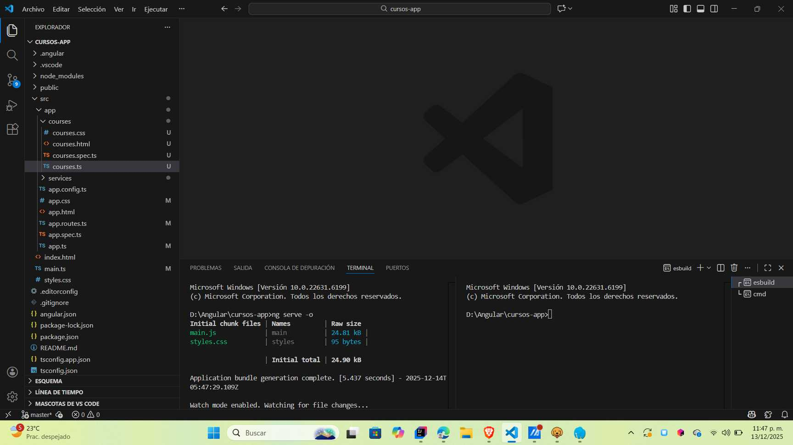
Paso 26: hecho todo lo anterior, abrí la terminal de Visual Studio Code y ejecute el comando “ng serve -o”.
37

Slide 38
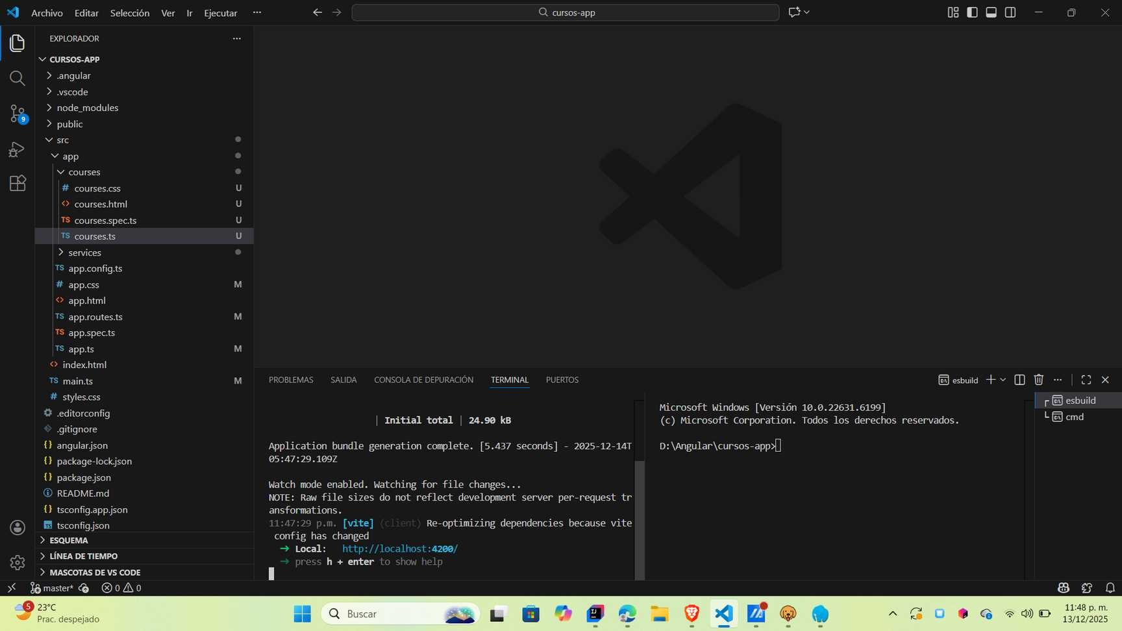
Paso 27: habiendo ejecutado dichos comandos me apareció automáticamente la ruta del servidor de desarrollo local http://localhost:4200/.
38

Slide 39
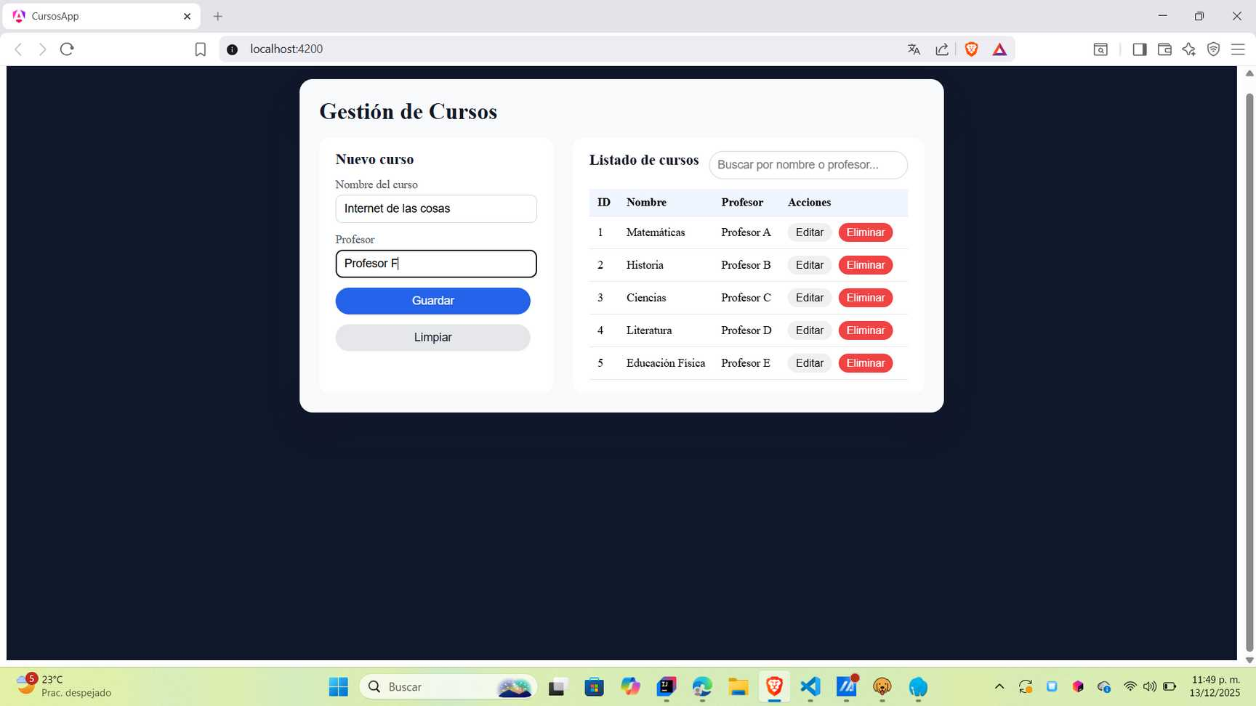
Paso 28: al acceder a la ruta del servidor de desarrollo local pude visualizar el contenido web de mi app React en tiempo real y al mismo tiempo procedí a probar su funcionamiento para ello ingrese datos de prueba y después seleccione “Guardar”.
39

Slide 40
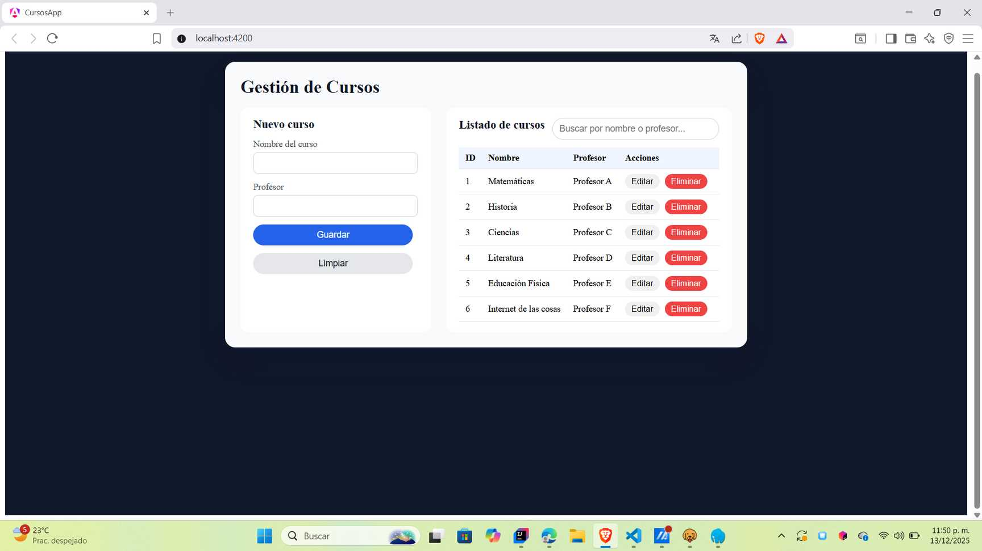
Paso 29: hecho lo anterior, pude comprobar que el la conexión y el funcionamiento del backend y el frontend es correcto ya que me permitió ingresar, consultar, actualizar y eliminar datos de forma correcta.
40

Slide 41
CONCLUSION
Puedo concluir que esta practica fue de gran importancia ya que a traves del framework Angular me permitio desarrollar una interfaz web capaz de consumir los microservicios creados anteriormente.
Al mismo tiempo puedo decir que fue importante, ya que me permitio comprender el proceso que se lleva a cabo para conectar el frontend con el backend, en este caso conectar la interfaz web desarrollada con Angular y la base de datos.
41

Slide 42
FUENTES DE INFORMACION
divcode [@divcode7383]. (s/f). como CREAR un PROYECTO de ANGULAR en VISUAL STUDIO CODE [[Object Object]]. Youtube. Recuperado el 12 de junio de 2026, de https://www.youtube.com/watch?v=k8o9-QX298g
Estilo, P. C. [@Programandoconestilo1]. (s/f). Cómo consumir una API RESTFul con Angular: Tutorial paso a paso [[Object Object]]. Youtube. Recuperado el 12 de junio de 2026, de https://www.youtube.com/watch?v=mTTVJcr0D_I
42

Slide 43
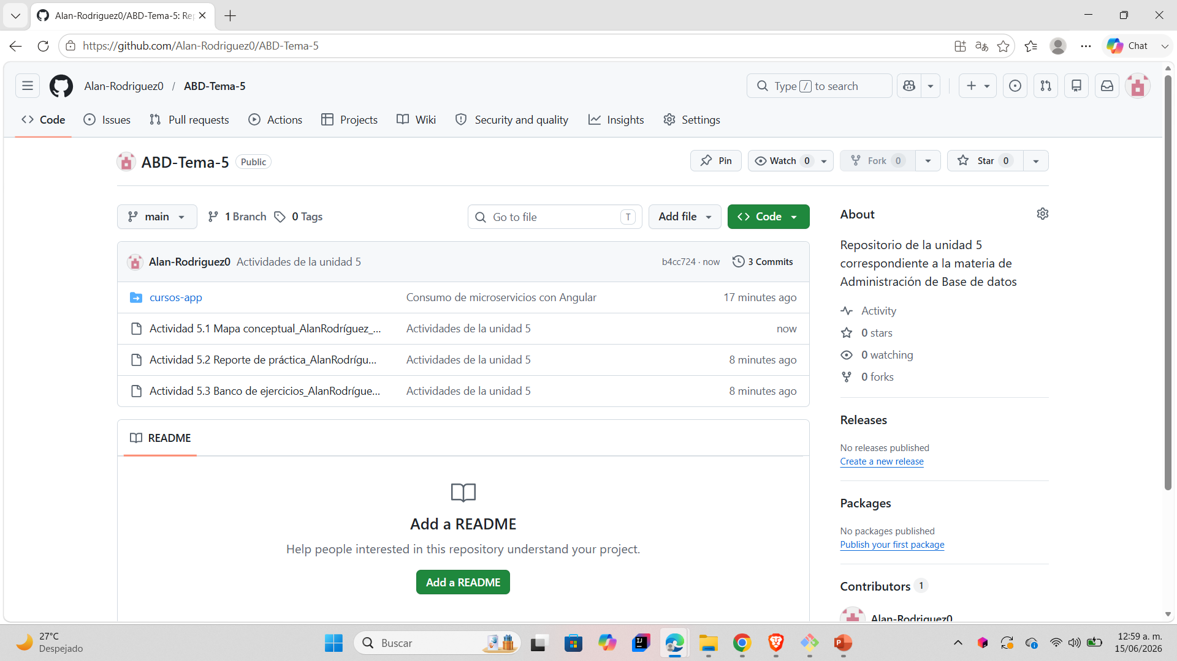
ANEXOS
Anexo link de acceso al código de este programa y a las actividades de la unidad 5 en GitHub:
https://github.com/Alan-Rodriguez0/ABD-Tema-5.git
43

